Slide 1
C++ basic002 文件结构
Li Jun

Slide 2
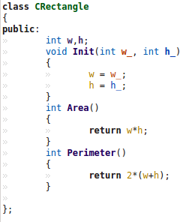
写c++类的文件结构１
定义c++类时将全部定义都写在头文件中

Slide 3
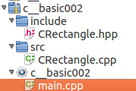
写c++类的文件结构２
将成员函数体和类的定义分开写
将头文件放在include目录下
将函数体放在src目录下

Slide 4
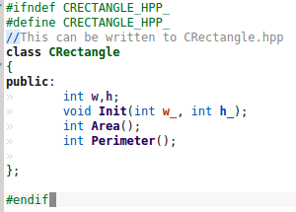
hpp头文件类的定义

Slide 5
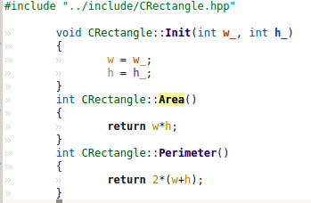
cpp文件类的成员函数的函数体

